Slide 1


Slide 2



Slide 3

«Загляни ладошкой в волшебный сундучок»
Проект Региональной
общественной организации инвалидов
"Детский орден милосердия"

Slide 4
КНИГИ,
КОТОРЫЕ ЧИТАЮТ ЛАДОШКАМИ...
Проект создан для слепых и слабовидящих детей,
которым для полноценного развития нужны
ОСОБЕННЫЕ тактильные книги и пособия.

Slide 5


ПРОЕКТ ПОЛУЧИЛ
ГРАНТ МЭРА МОСКВЫ
2019 год
и мы среди них

Slide 6
ЦЕЛЬ ПРОЕКТА
Создать силами московских волонтеров
из числа пенсионерок, студентов и социально незащищенных подростков
30 «волшебных сундучков», содержащих
150 тактильных рукодельных изданий,
для обучения навыкам познания мира
слепых и слабовидящих детей дошкольного
и младшего школьного возраста.

Slide 7
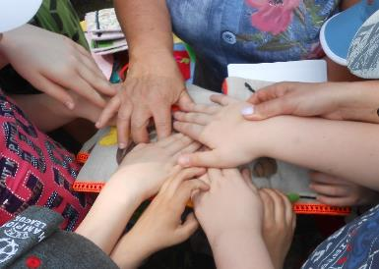
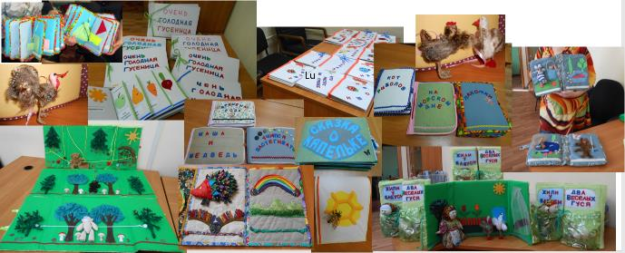
Сроки ПРОЕКТА
С 01 ноября 2019 года
по 30 июня 2020 года
(8 месяцев).

Slide 8
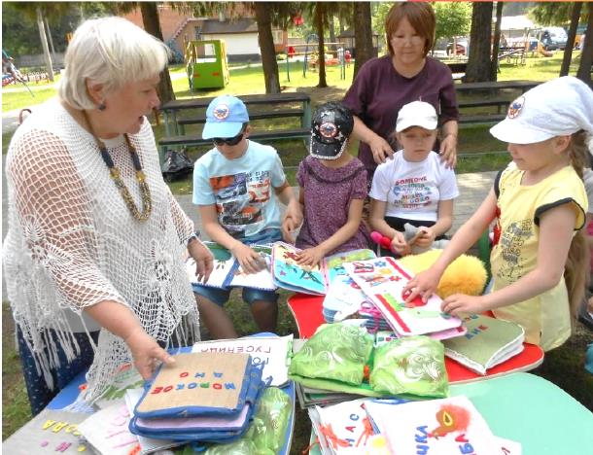
БЛАГОПОЛУЧАТЕЛИ
ПРОЕКТА
Дети
10 специализированных
детских садов
и школ.

